Slide 1
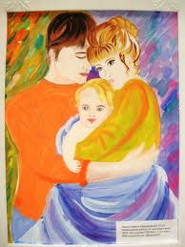
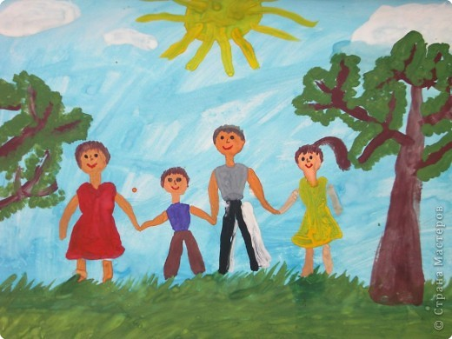
МОЯ
РОДОСЛОВНАЯ

Slide 2
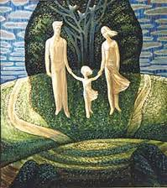
Дом вести – не бородой трясти.
Живы родители – почитай, умерли – поминай.
Доброе дело питает
душу и тело.
Не та мать, что родила,
а та, что сердцем
наградила.
Каковы родители,
таковы и детки.
Чтоб жилось легко
и проще, угождай
почаще теще.
Ворота стоят на двух столбах, а дом на двух головах.
Ребенок учится тому,
что видит у себя в дому: родители пример ему.

Slide 3
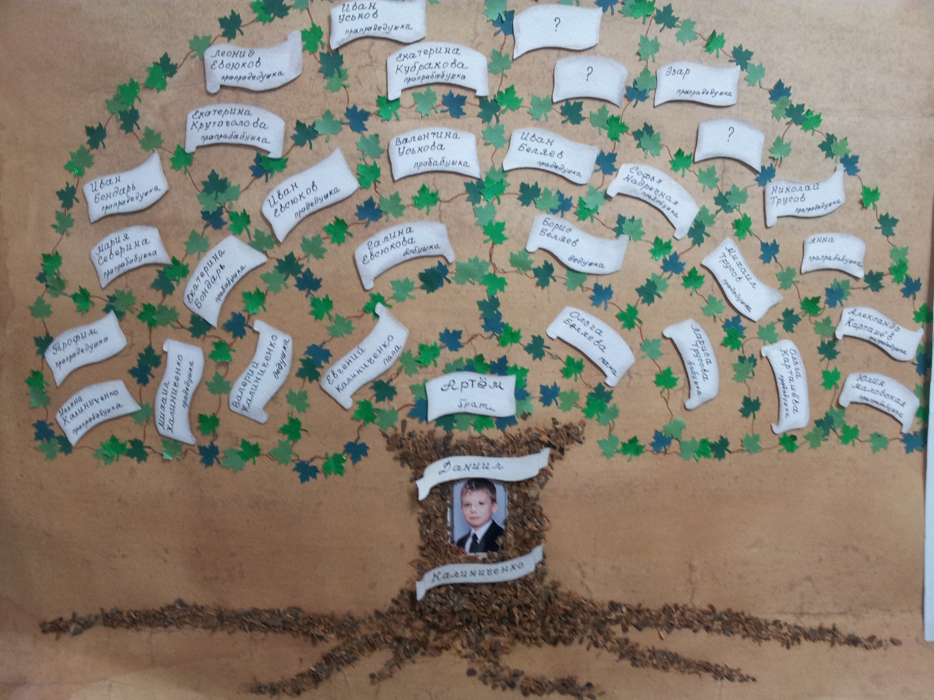

Slide 4
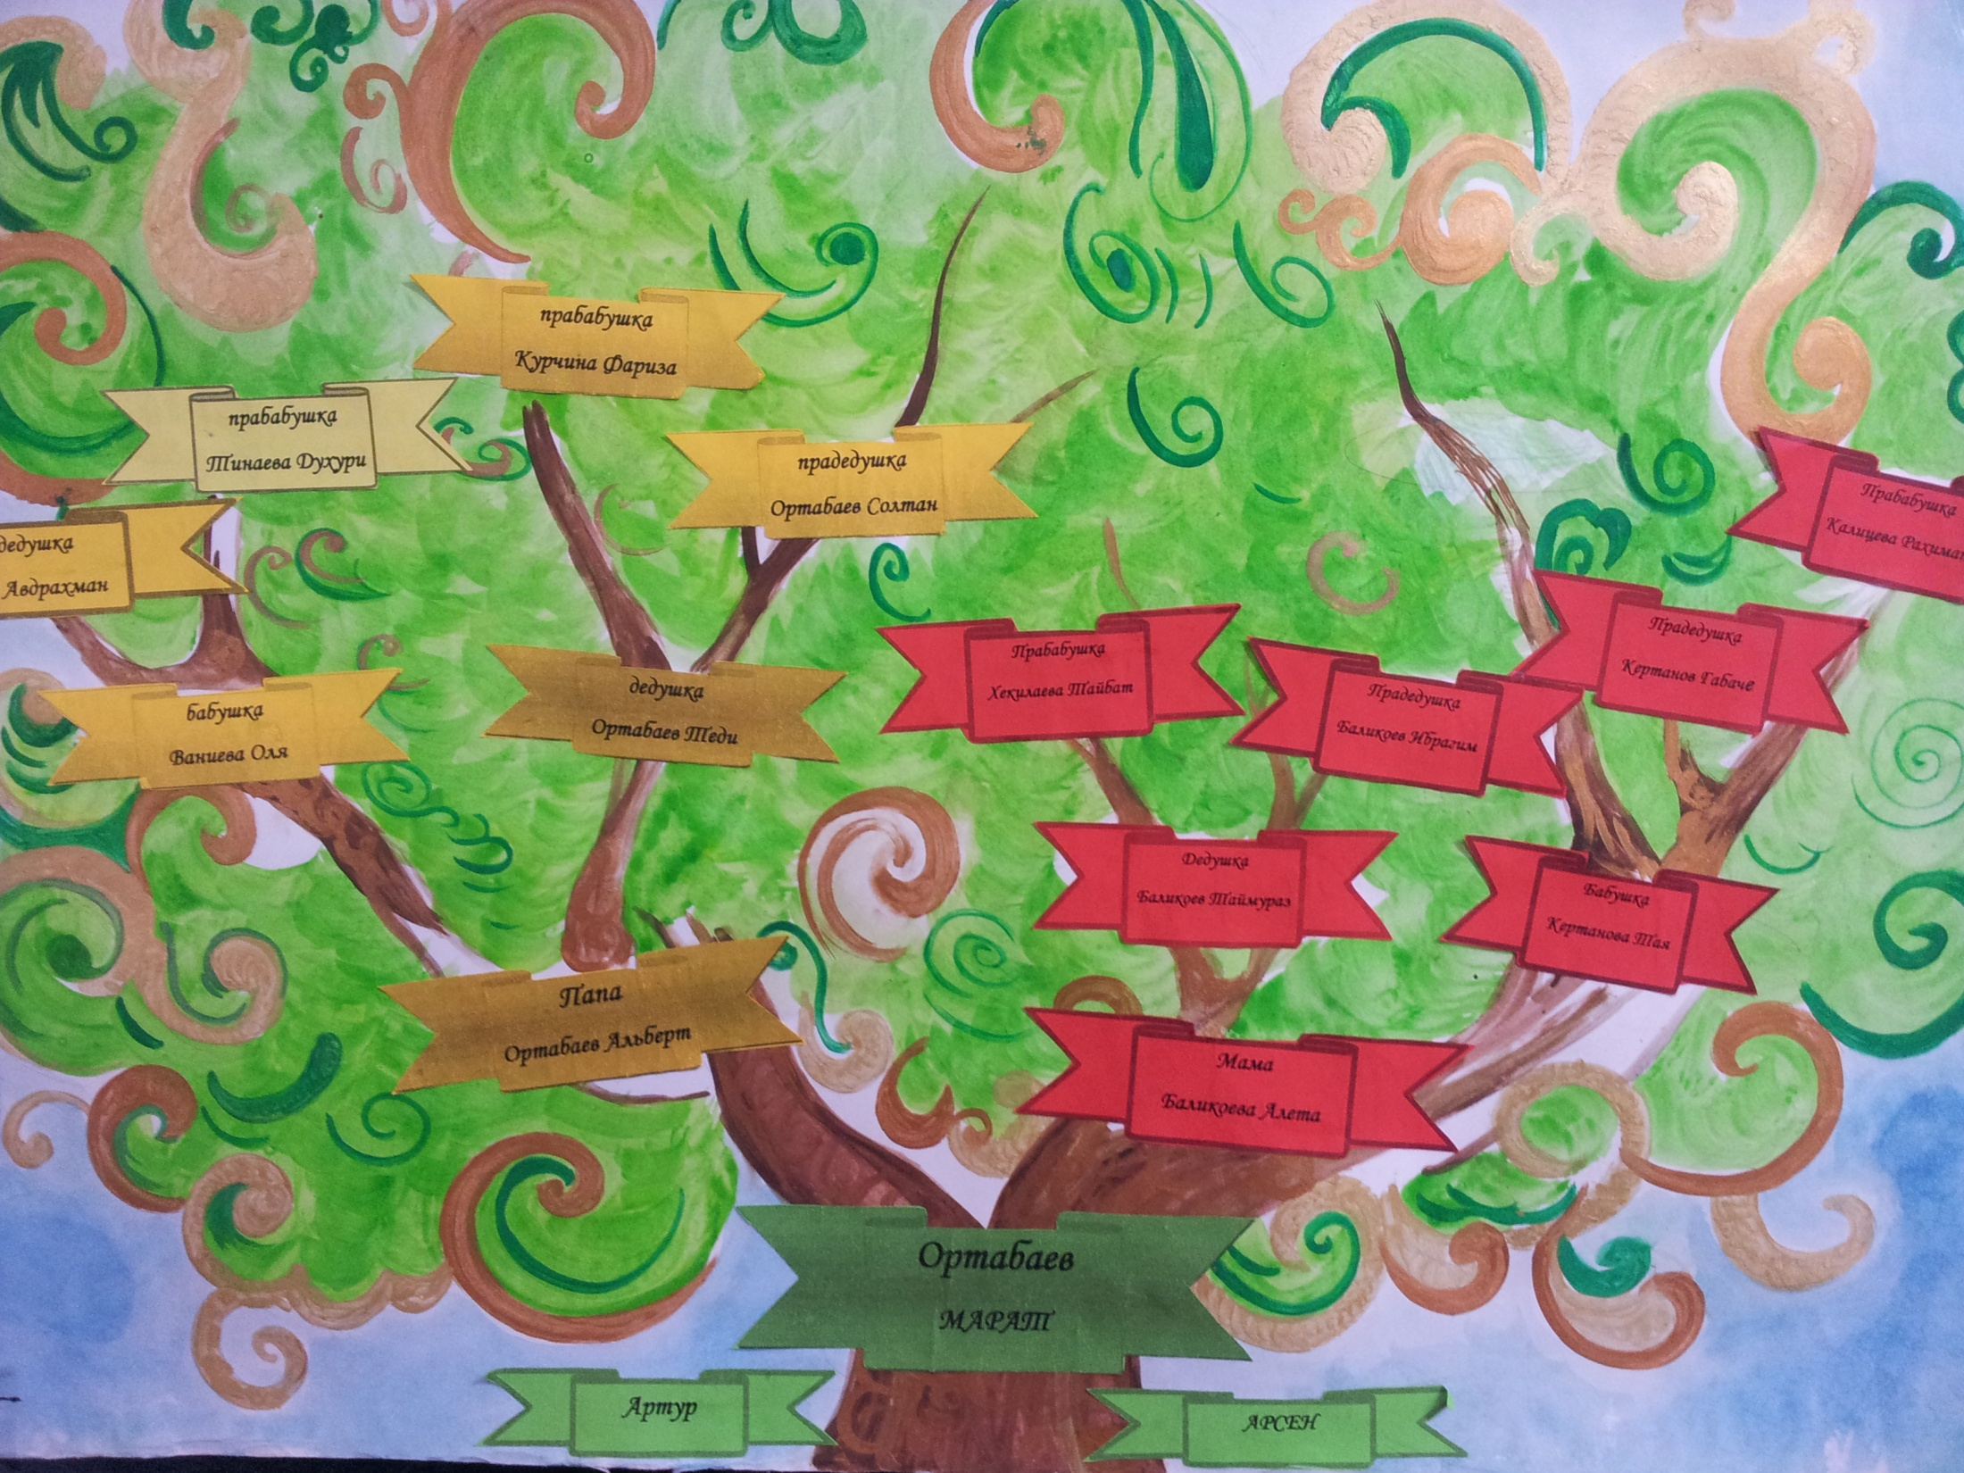

Slide 5
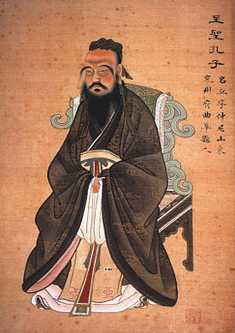
Конфуций (551 г. до н.э.- 479 г. до н.э.)
— древний мыслитель и
философ Китая.
Его учение оказало глубокое влияние
на жизнь Китая и Восточной Азии,
став основой философской системы,
известной как конфуцианство.
«Государство - это большая семья,
а семья – это маленькое государство.
И держится оно на любви.»
Конфуций.

